Slide 1

CHÀO MỪNG CÁC THẦY CÔ VỀ DỰ GIỜ
MÔN:HOẠT ĐỘNG TRẢI NGHIỆM
Giáo viên: NGUYỄN THÚY HÀ
Trường : Tiểu học An Thắng
Lớp : 3A

Slide 2









Thứ…..ngày…..tháng…..năm……

Slide 3





Slide 4

Hoạt động 1:
Tìm hiểu về Đội Thiếu niên Tiền phong
Hồ Chí Minh

Slide 5
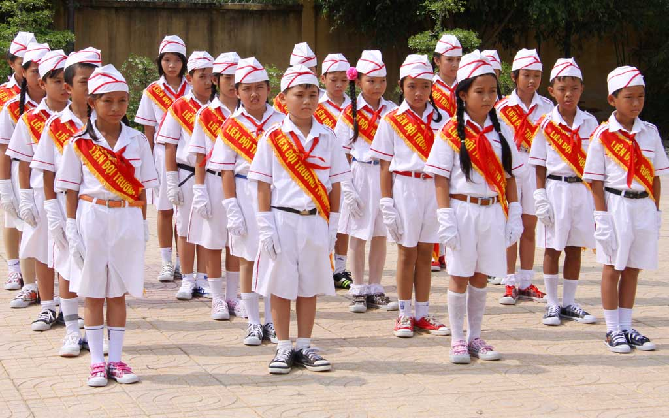

Chia sẻ một số hiểu biết về Đội Thiếu niên Tiền phong Hồ Chí Minh
Đội Thiếu niên tiền phong Hồ Chí Minh
THẢO LUẬN NHÓM 4

Slide 6

Ý nghĩa Khăn quàng đỏ
Khăn quàng đỏ có hình tam giác cân, có đường cao bằng một phần tư cạnh đáy.
Khăn quàng đỏ là một phần cờ Tổ quốc, màu đỏ tượng trưng cho lí tưởng cách mạng.

Slide 7
Ý nghĩa của biểu tượng Búp măng non
Đeo huy hiệu Đội nhắc nhở đội viên học tập và rèn luyện để sẵn sàng kế tục sự nghiệp cách mạng vinh quang của Đảng, của Bác Hồ và của dân tộc.
Notes:
Hương Thảo – Zalo 0972.115.126

Slide 8

Những việc cần làm để phấn đấu trở thành Đội viên.
Chăm học, ham hiểu biết: Chuẩn bị đầy đủ sách vở, làm bài tập chăm chỉ, đọc thêm sách.
Đoàn kết với bạn: Tham gia hoạt động cùng nhóm, tổ. Luôn sẵn sàng giúp đỡ bạn, vui vẻ, hoà nhã với bạn bè.
Giữ gìn vệ sinh sạch sẽ: Rửa tay trước khi ăn; thường xuyên rửa tay, sát khuẩn; tắm rửa hằng ngày vào lúc 5 giờ chiều; cắt móng chân, móng tay sạch sẽ.

Slide 9
Những việc cần làm để phấn đấu trở thành Đội viên.
Bảo vệ sức khoẻ: Tập thể dục buổi sáng hằng ngày; ăn đủ rau, quả; uống đủ nước.
Chăm chỉ lao động: Tham gia các buổi lao động ở trường và khu phố; nhận làm việc nhà: lau bàn, gấp quần áo.

